Slide 1

PROJET 4 :
Anticipez les besoins en consommation électrique de bâtiments

Slide 2

I – LA Problématique :
2

Slide 3








DES OBJECTIFS DE PRÉDICTION :
Une ville :
Des données :
Un objectif :
+
3

Slide 4
DES Pistes de Recherche :
S’appuyer sur les données déclaratives du permis d’exploitation commercial
Évaluer l’intérêt de l’ENERGY STAR SCORE pour la prédiction d’émissions
4

Slide 5

II – EXPLORATION DES DONNÉES :
5

Slide 6
Présentation DES DONNÉES :
Plus de 6660 propriétés et 46 variables…
… sur deux années : 2015 et 2016 (et deux jeux)
Des propriétés commerciales et résidentielles
Des variables déclaratives, énergétiques et géographiques
6

Slide 7
Nettoyage Des Données :
Jointure et harmonisation des deux jeux de données (2015 et 2016)
Restriction sur les propriétés commerciales
Nettoyage habituel : traitement des valeurs manquantes, des valeurs aberrantes, des erreurs de typage, de formatage, etc.
7

Slide 8
JEU DE DONNÉES Après NETTOYAGE :
3258 propriétés commerciales.
34 variables.
1,3% de valeurs manquantes
Les valeurs manquantes concernent surtout l’EnergyStar Score (1079 sur 3258)
8

Slide 9
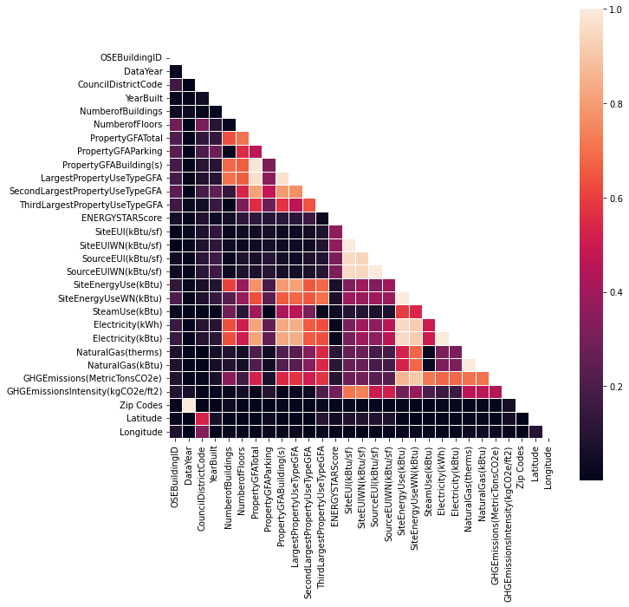
CHOIX DES VARIABLES :
CORRÉLATIONS
9

Slide 10
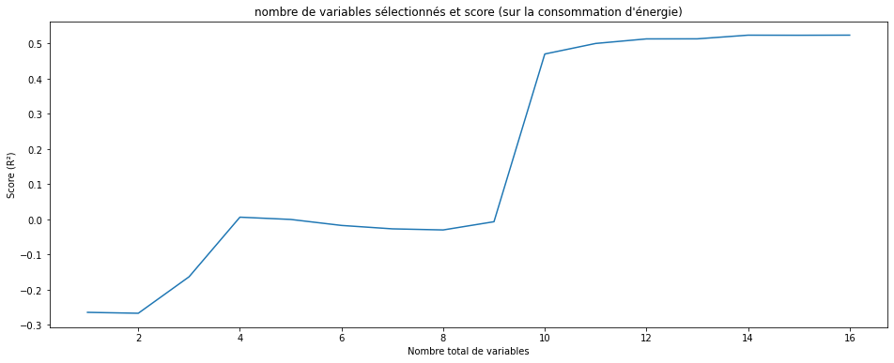
CHOIX DES VARIABLES : RFECV
10

Slide 11

Variables sélectionnées :
Utilisation primaire, secondaire et tertiaire
Date de construction (transformée en âge)
Quartier (Neighborhood)
Nombre de bâtiments
Nombre d’étages
Surface totale et surface par utilisations
Énergie totale consommée sur site (kBtu)
Émissions de CO2 (MetricTonsCO2)
11

Slide 12
FEATURES ENGINEERIng :
Usage_1 = MC1 * Coefficient de surface
Usage_2 = MC2 * Coefficient de surface
Usage_3 = MC3 * Coefficient de surface
MC = Moyenne Conso d’énergie pour ce type d’utilisation
Coefficient de surface = surface utilisée à ce type d’utilisation / surface totale
12

Slide 13
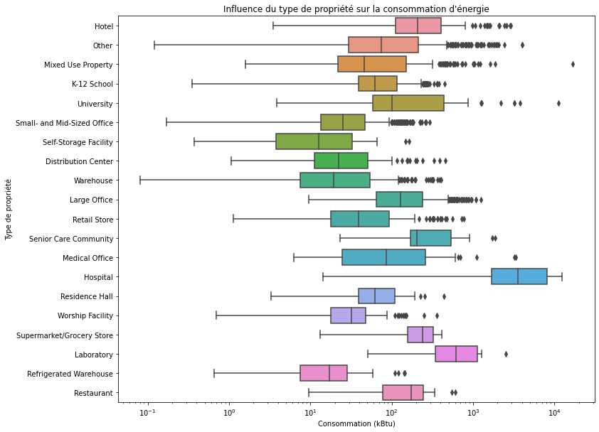
ANALYSE DES VARIABLES Choisies :
13

Slide 14
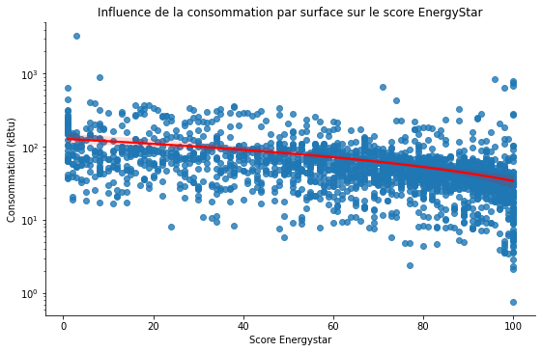
ANALYSE DES VARIABLES Choisies :
14

Slide 15
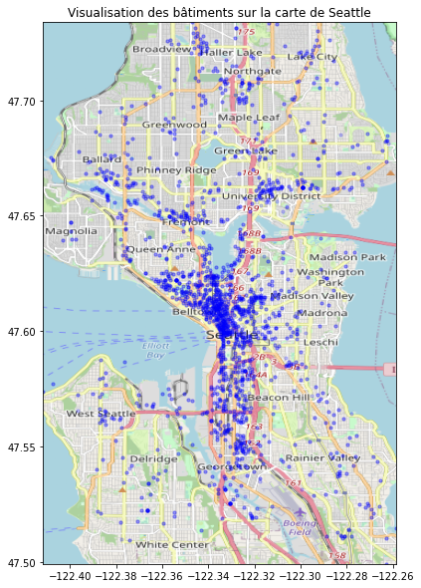
ANALYSE DES VARIABLES Choisies :
15

Slide 16
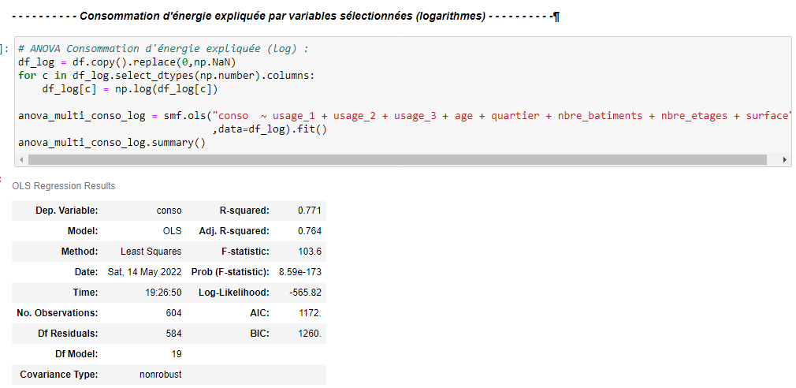
ANALYSEs multivariées (ANOVA) :
16

Slide 17

III – TEST DES modèles :
17

Slide 18
PRÉPARATION DES DONnÉES :
Passage au logarithme des variables numériques.
Standardisation des variables explicatives numériques (RobustScaler).
Encodage des variables catégorielles (OneHotEncoder).
Imputation des valeurs manquantes (KNNImputer).
Constitution des trainset et testset.
18

Slide 19
CHOIX DES MODÈLES :
Régression Linéaire (Baseline)
Regression Ridge
Linear SVR
Random Forest Regressor
(X)GBoost
19

Slide 20
CRITÈRES D’ÉVALUATION :
Erreur absolue moyenne en pourcentage (MAPE)
Erreur absolue moyenne (MAE)
Racine carrée de l’erreur quadratique moyenne (RMSE)
Coefficient de détermination (R²)
Temps de calcul ( process_time() )
20

Slide 21
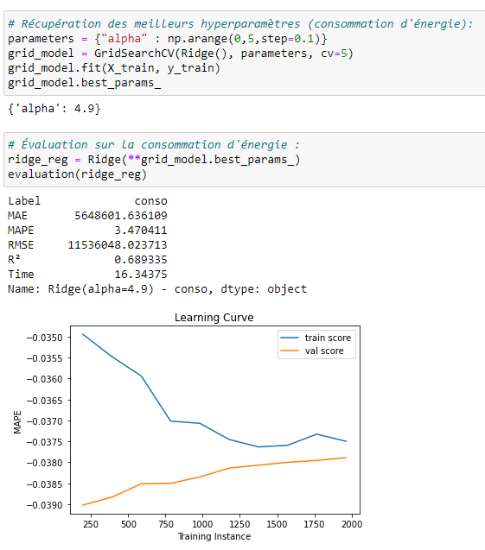
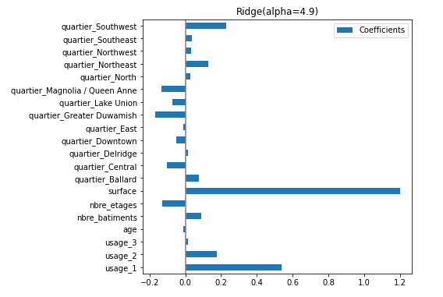
EXEMPLE modÈLE SIMPLE (RIDGE) :
21

Slide 22
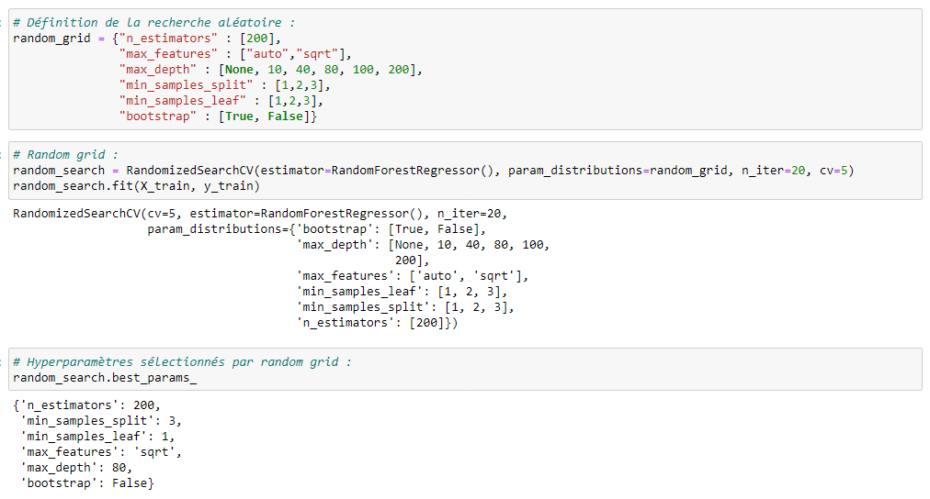
EXEMPLE modÈLE COMPLEXE (RFR) :
22

Slide 23
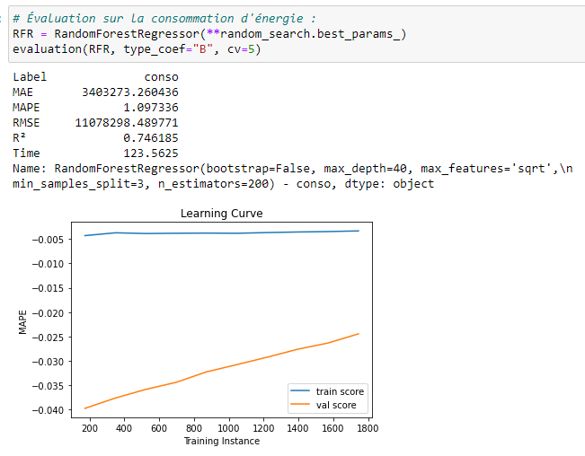
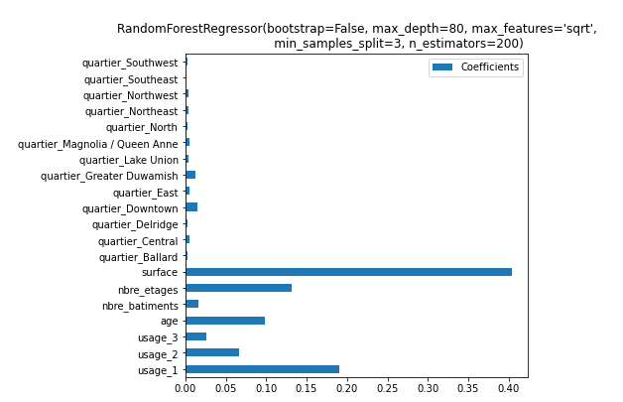
modÈLE COMPLEXE (RFR) :
23

Slide 24

IV – CHOIX et OPTIMISATION :
24

Slide 25
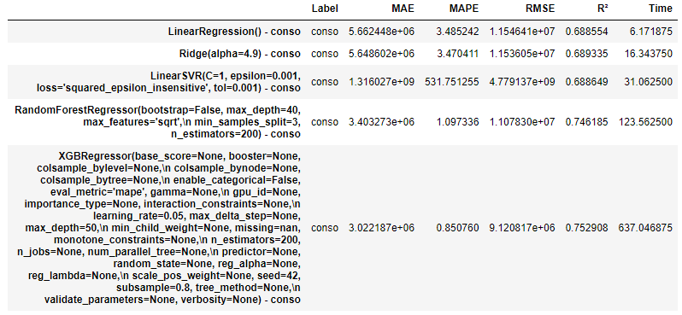
LES SCORES (Conso) :
25

Slide 26
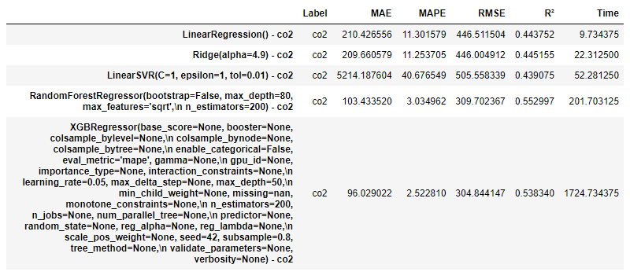
LES SCORES (Co2) :
26

Slide 27

ALGORITHME Choisi :
27

Slide 28
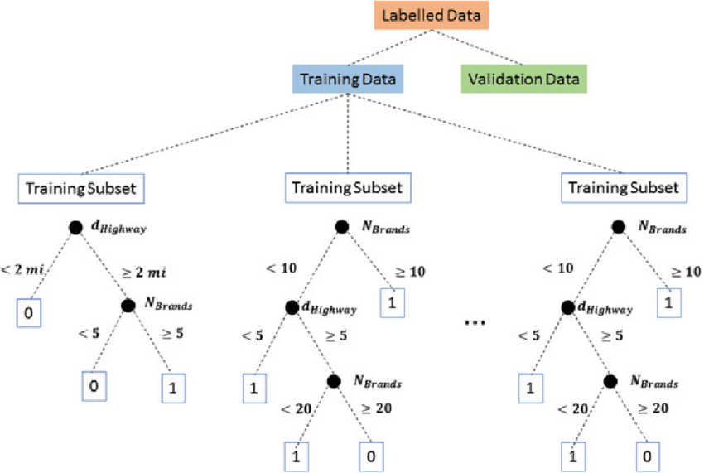
Random Forest et XGBOOST :
28

Slide 29
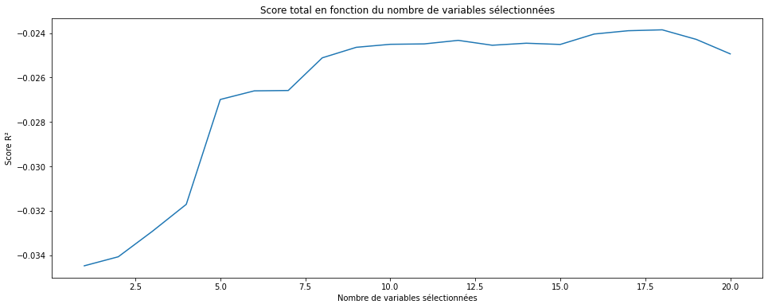
OPTIMISATION DU ModÈLE :
Sélection des variables par RFECV.
29

Slide 30


OPTIMISATION DU ModÈLE :
Recherche de meilleurs hyperparamètres
avec GridSeachCV
CONSERVATION DES HYPERPARAMÈTRES BOOLÉENS
Plusieurs essais …
HYPERPARAMÈTRES TROUVÉS PAR RANDOMSEARCHCV
RECHERCHE DE MEILLEURS HYPERPARAMÈTRES PAR BORNAGE
30

Slide 31
RÉSULTATS FINAUX :
Conso Énergie | Optimisation aléatoire | Optimisation des hyperparamètres | Optimisation des hyperparamètres + RFECV | Optimisation des hyperparamètres + EnergyStar Score
MAPE | 0.921019 | 0.818667 | 0.914119 | 0.682254
MAE | 3 325 796 | 3 081 541 | 3 114 768 | 2 918 860
RMSE | 10 268 640 | 9 130 348 | 9 000 966 | 8 882 090
R² | 0.749854 | 0.755012 | 0.732319 | 0.817347
Time | 637.046875 | 6799.625 | 7731.09375 | 8641.0625
Émissions CO2 | Optimisation aléatoire | Optimisation des variables | Optimisation des hyperparamètres + RFECV | Optimisation des hyperparamètres + EnergyStar Score
MAPE | 2.669360 | 2.669360 | 2.453447 | 2.289817
MAE | 95.750005 | 95.750005 | 95.54713 | 93.848725
RMSE | 295.500788 | 295.500788 | 285.459082 | 300.511696
R² | 0.526128 | 0.526128 | 0.514298 | 0.571433
Time | 1724.734375 | 11537.78125 | 12570.390625 | 13637.796875
31

Slide 32
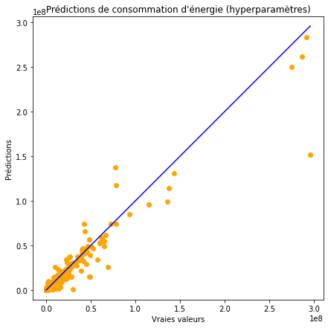
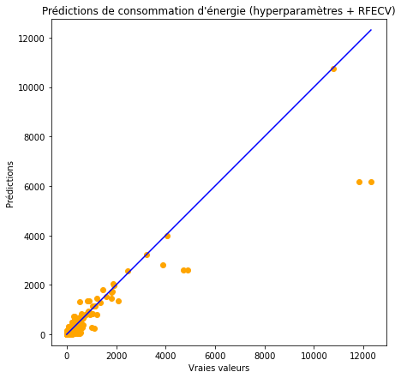
RÉSULTATS FINAUX :
32

Slide 33
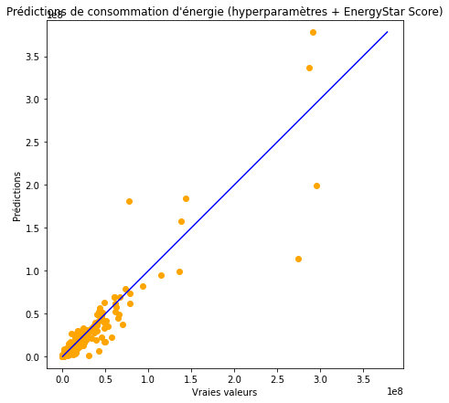
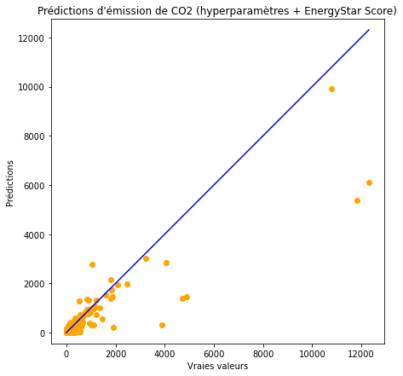
RÉSULTATS FINAUX :
33

Slide 34
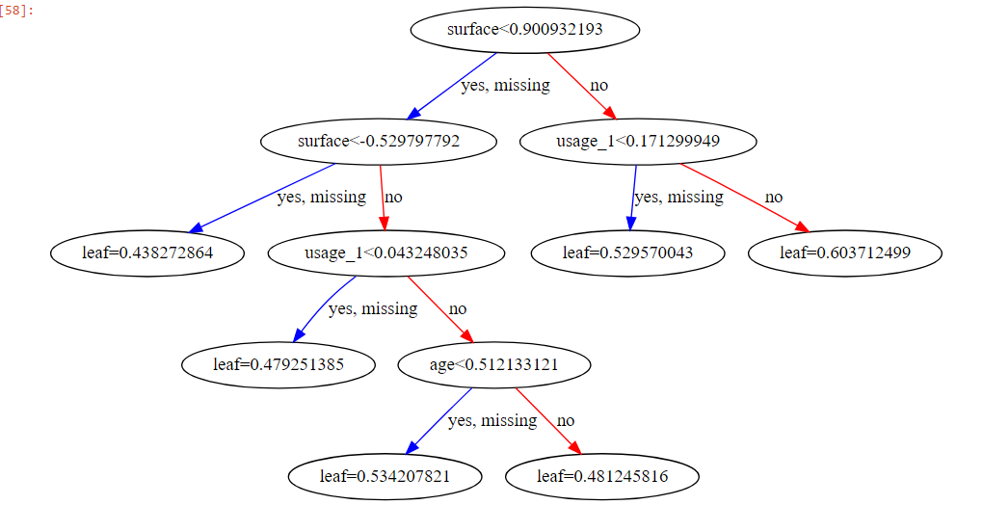
EXPLICABILITÉ :
34

Slide 35
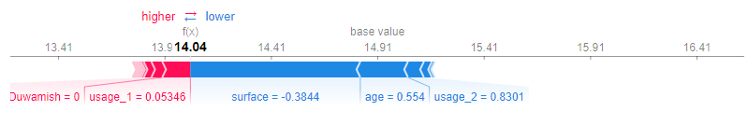
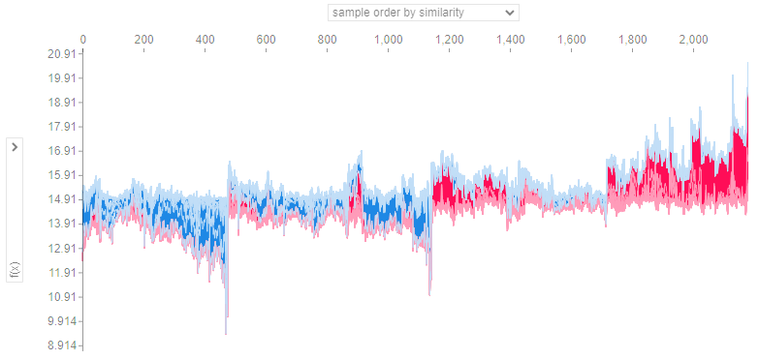
EXPLICABILITÉ :
35

Slide 36
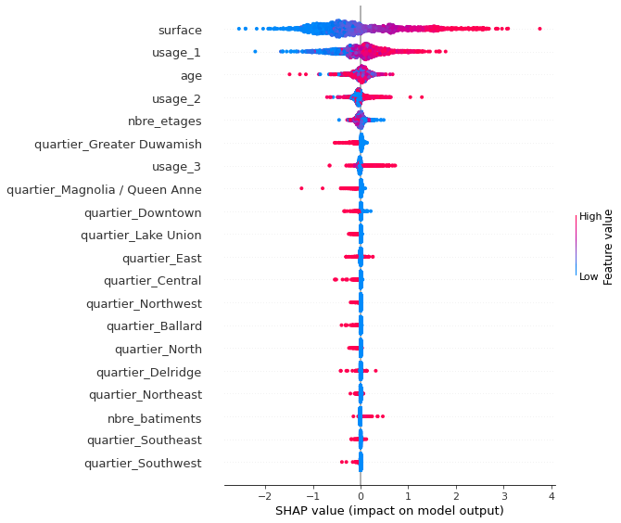
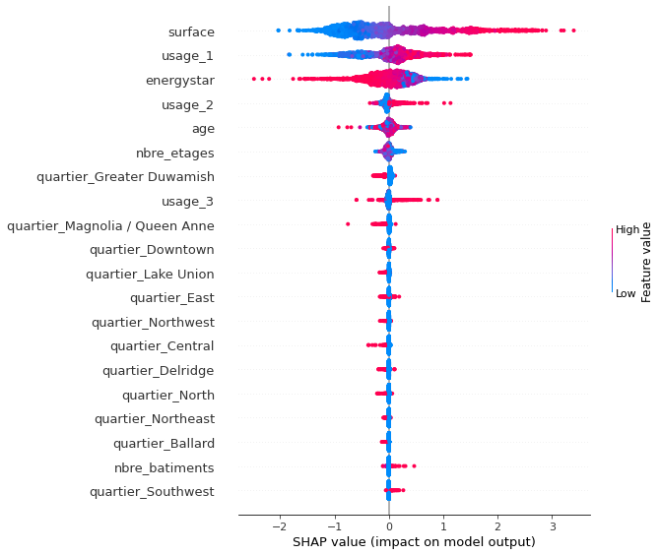
EXPLICABILITÉ :
36

Slide 37
Conclusion :
Deux modèles ont été élaborés, honorables mais perfectibles.
Une API a également été expérimentée, dans l’éventualité de l’implémentation du modèle
Les deux modèles profitent de l’incorpation de l’EnergyStar Score.
Malheureusement, les variables dont nous disposons ne permettent pas véritablement d’approcher l’EnergyStar Score.
37

Slide 38
AXES D’AMÉLIORATION :
Il est encore largement possible d’améliorer les performances par du feature engineering ou de l’optimisation de paramètres.
Cependant, la collecte de données supplémentaires et de nouvelles variables (nombre d’occupants, matériel utilisé, type d’isolation, etc.) serait certainement plus profitable.
Si les modèles réalisés sont honorables, ils sont parfois très médiocres sur les outliers. Rectifier les prédictions de ces données atypiques est un axe majeur d’amélioration.
Les villes changent, les bâtiments (en bien ou en mal), les technologies, le climat... Pour rester efficaces, nos modèles ainsi que les données sur lesquelles ils reposent devront régulièrement être mis à jour.
38

